Slide 1


Slide 2
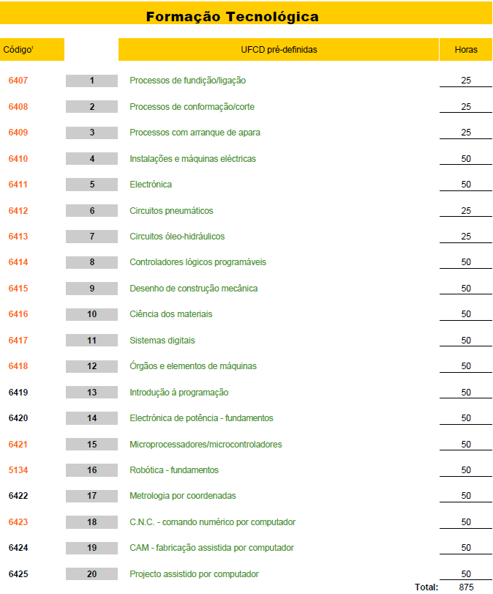
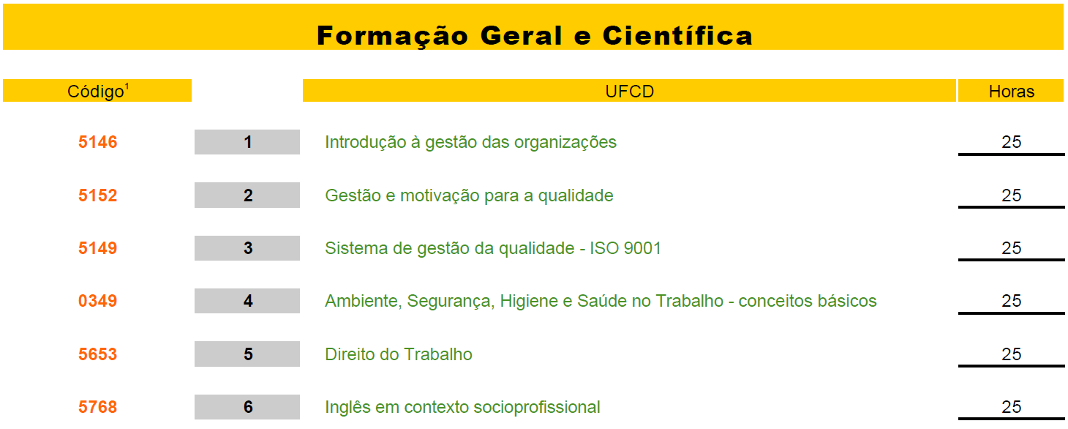
Planeamento geral
Bem-vindos
Desenho de construção mecânica

Slide 3
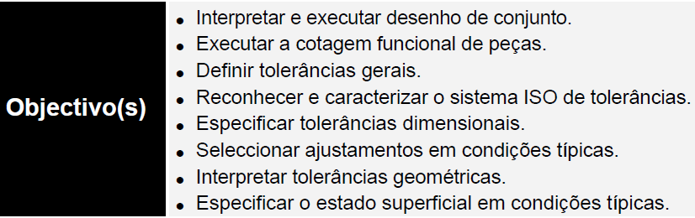

Objetivos a cumprir para atingir o Perfil de Saída

Slide 4
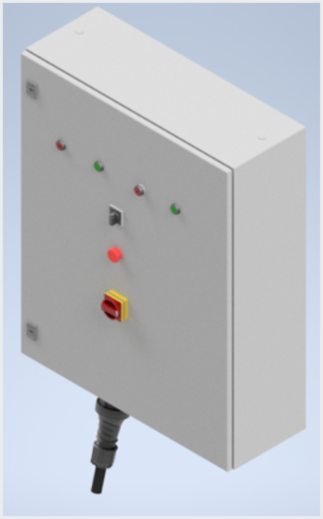
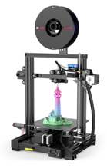

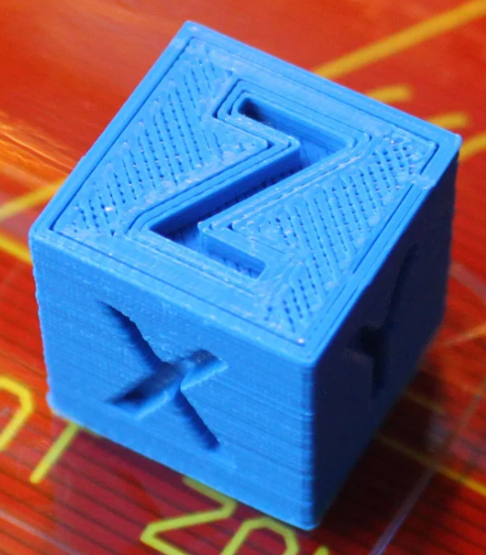
Em que ponto te encontras em relação a Desenho e Construção Mecânica?
1
2
3
4
Domino CAD.
Domino e produzo.
Acabei de entrar.
Faço umas peças.

Slide 5
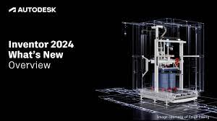
Antes de mais:
Tarefa:
Faz o download e instala um software CAD mecânico para construção mecânica.
Recomendação: Inventor 2024

Slide 6
Que novos tópicos e conceitos aprendeu?
…

Slide 7
Passos a cumprir na abertura de qualquer projeto.

Slide 8
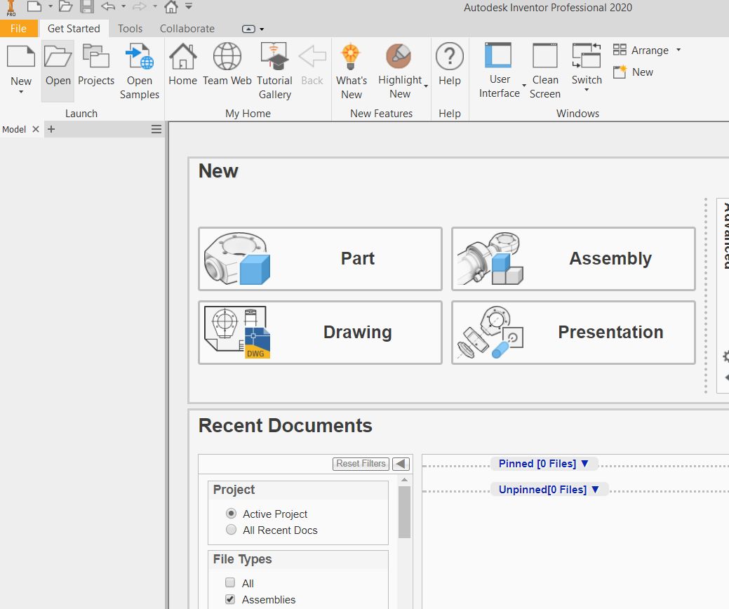

0. Abrir projeto e criar ficheiro na pasta.
Passos a cumprir:
0 - Projeto
0 - Projeto

Slide 9
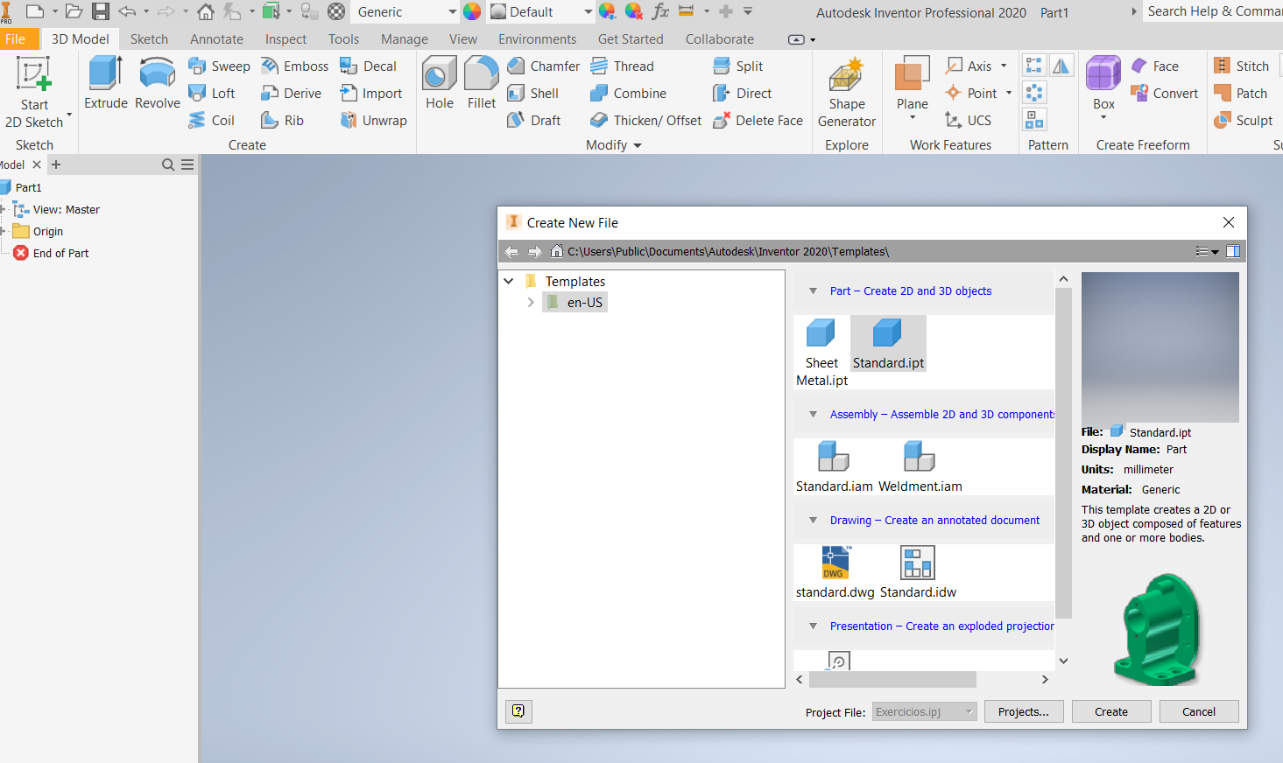
Passos a cumprir:
1 – novo.
2 – selecionar peça.

Slide 10
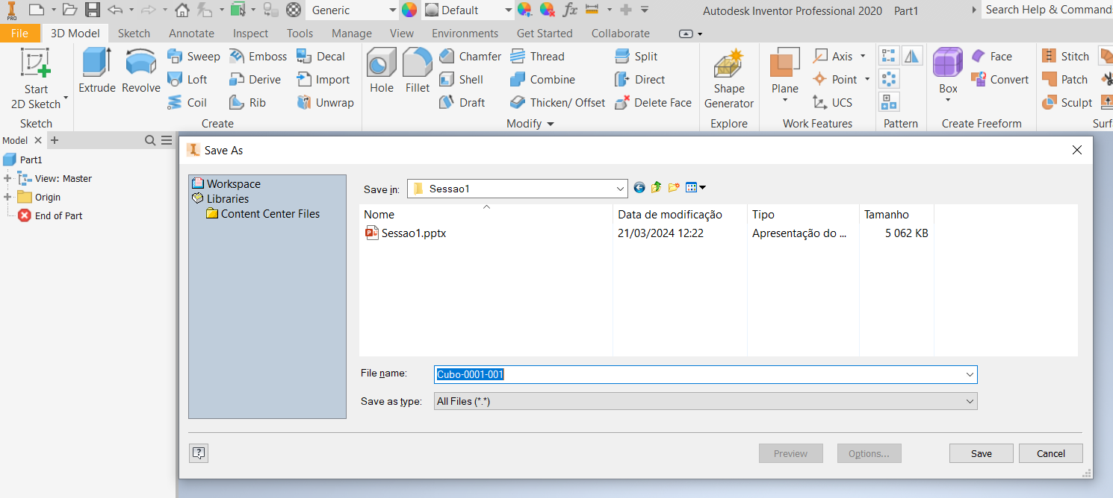
Passos a cumprir:
3 – gravar peça.
4 – Gravar peça com BOAS REFERÊNCIAS.

Slide 11
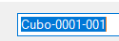
Metodologia para gravar ficheiros:
Nome – número da peça - versão
Conclusão: Quando fizer a BOM, os ficheiros vão estar todos organizados por referência.

Slide 12
Por que é que é importante?
Não perder ficheiros.
Não perder trabalho.
Organização.
Só?

Slide 13
Trabalhar em Modo Colaborativo.

Slide 14

Plataformas para trabalho em modo colaborativo
Para tudo existe uma metodologia de trabalho.
Se tivermos sintonizados com a mesma metodologia de trabalho, podemos trabalhar em modo “Colaborativo”.
https://github.com/

Slide 15
Passos a cumprir na abertura de qualquer projeto.
Exercício:
1.1. Desenha um cubo no Inventor 2024.

Slide 16
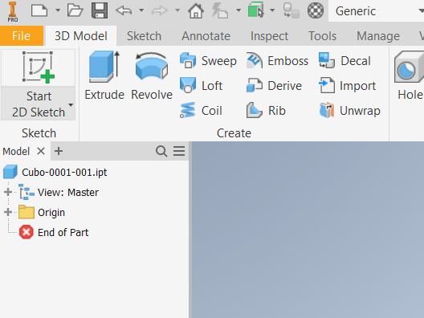
Tópicos mencionados para fazer um cubo.
Uma das técnicas para projetar em 3D é usar esboços em 2D como ponto de partida.

Slide 17
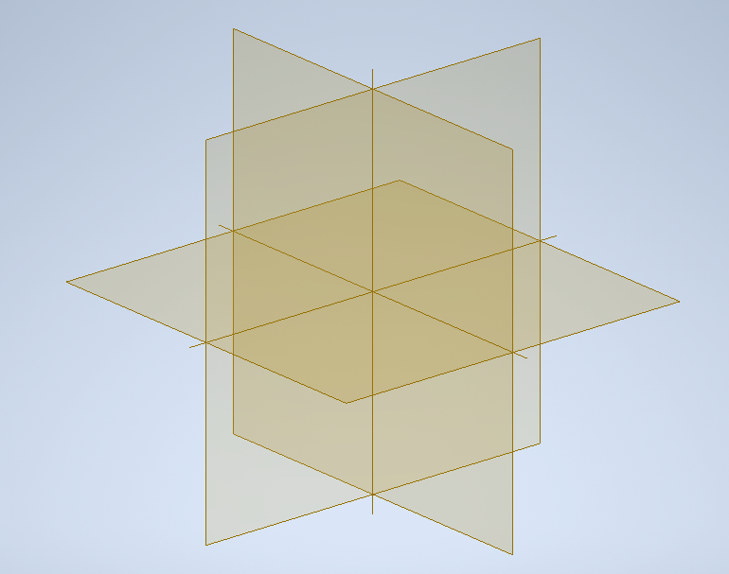
Tópicos mencionados para fazer um cubo.
Usar planos de origem para projetar.
Recomendo usar plano “frontal” ou “de cima”.

Slide 18
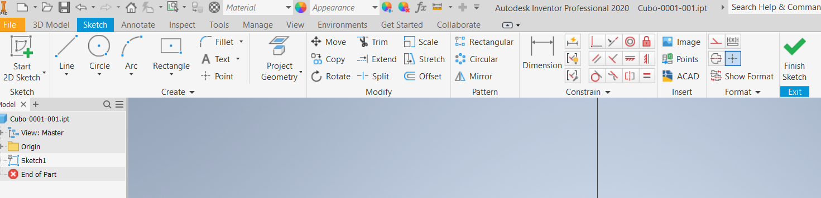
Tópicos mencionados para fazer um cubo.
Modo esboço – ao fazer um esboço, o menu é diferente.

Slide 19
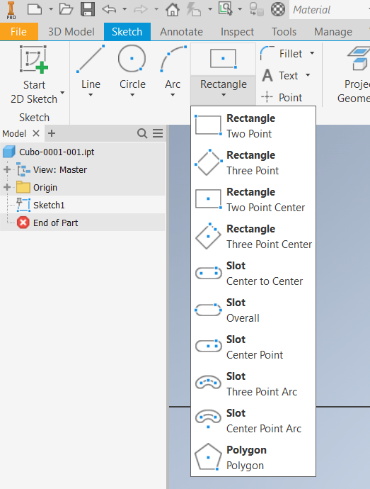
Tópicos mencionados para fazer um cubo.
Modo esboço – como desenhar um cubo?

Slide 20
Tópicos mencionados para fazer um cubo.
Modo esboço – escolher retângulo.

Slide 21
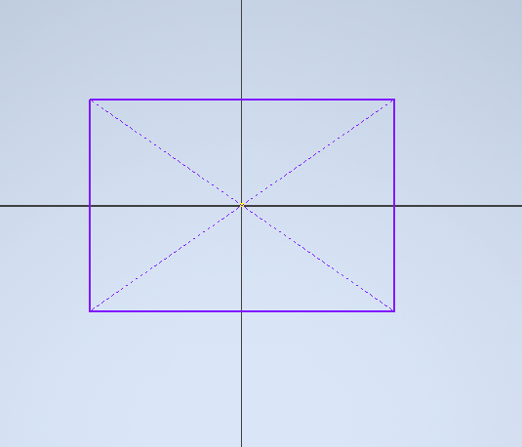
Tópicos mencionados para fazer um cubo.
Recomendação: utilizar pontos de referência. Por exemplo: o ponto central.

Slide 22
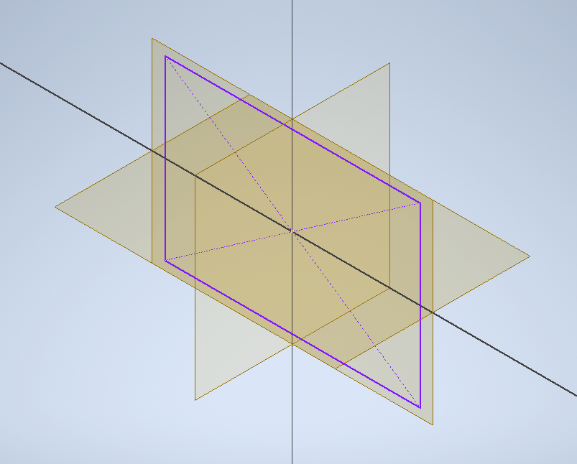
Tópicos mencionados para fazer um cubo.
Recomendação: utilizar pontos de origem ajuda imenso na projeção 3D.

Slide 23
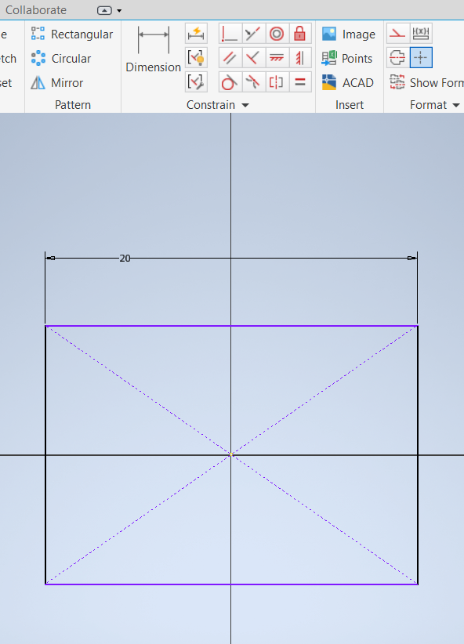
Tópicos mencionados para fazer um cubo.
Como aplicar “quotas”?

Slide 24
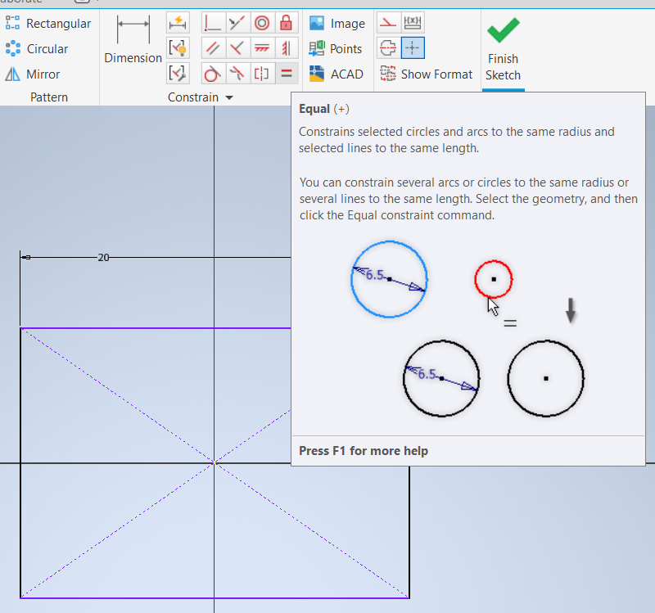
Tópicos mencionados para fazer um cubo.
Recomendação: Usar relações espaciais.

Slide 25
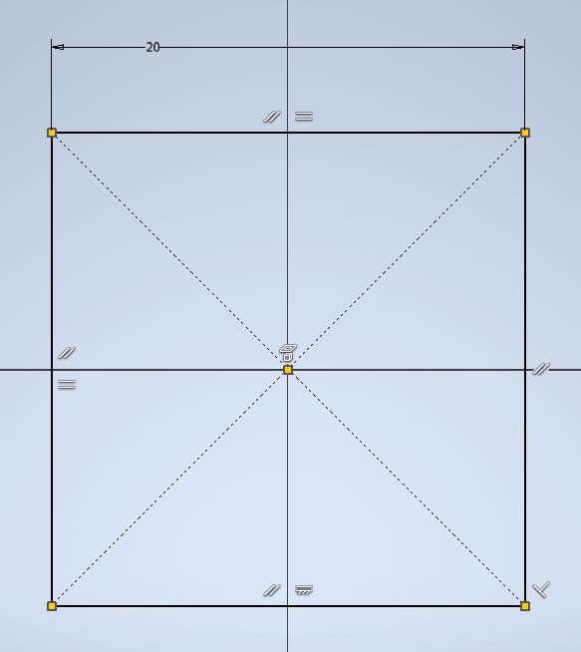
Tópicos mencionados para fazer um cubo.
Recomendação: Usar relações espaciais em vez de “quotas”.

Slide 26
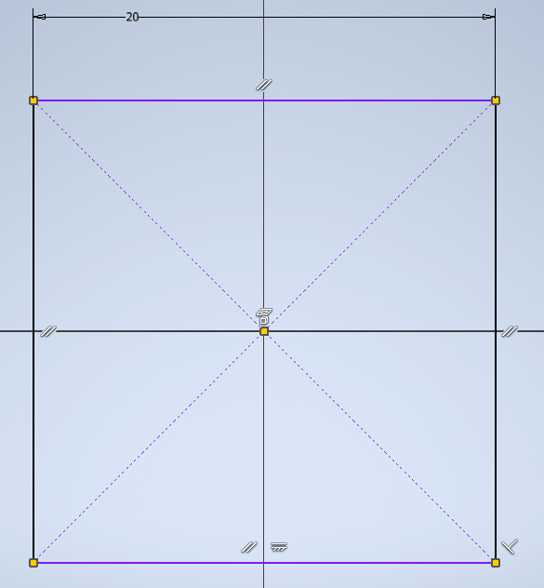
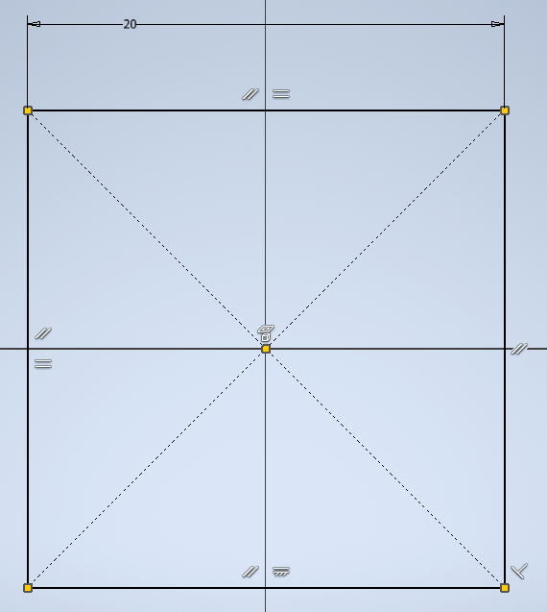
Tópicos mencionados para fazer um cubo. “Fechar o desenho” – notar a cor das linhas.

Slide 27
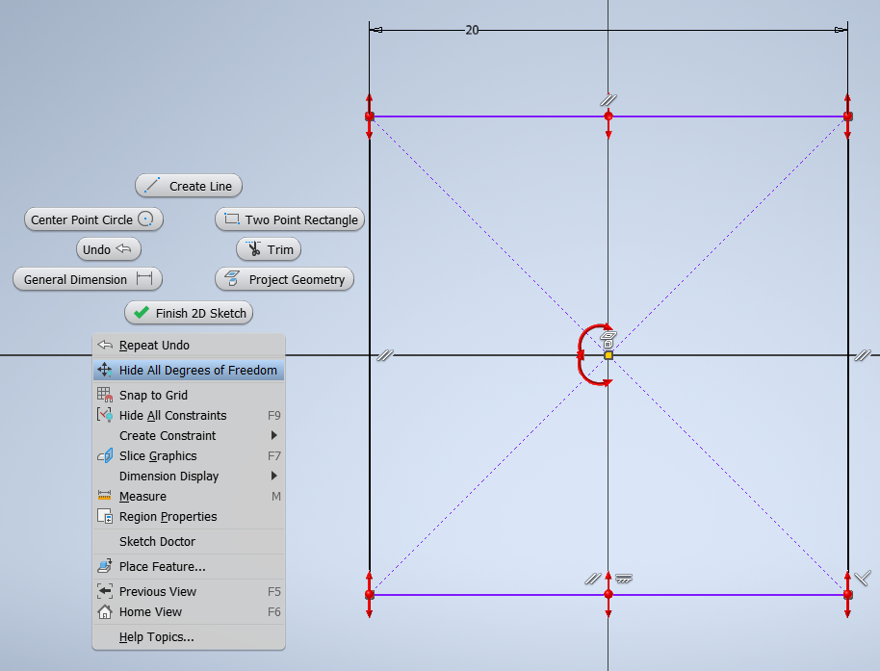
Tópicos mencionados Para verificar se o “desenho está fechado”, verificar os graus de liberdade. Neste caso, desenho está aberto.

Slide 28
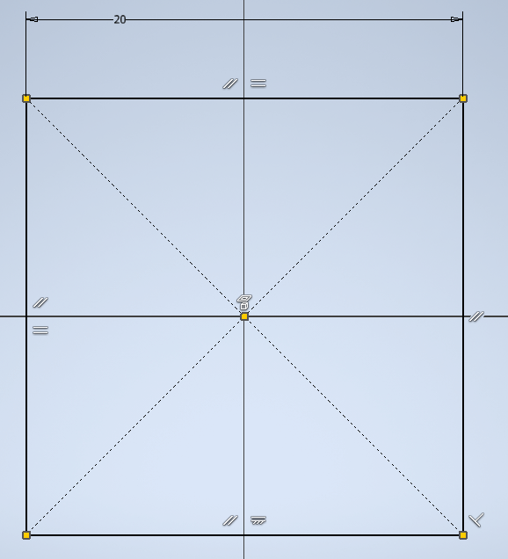
Tópicos mencionados Para verificar se o “desenho está fechado”, verificar os graus de liberdade. Nest caso, desenho está fechado.

Slide 29
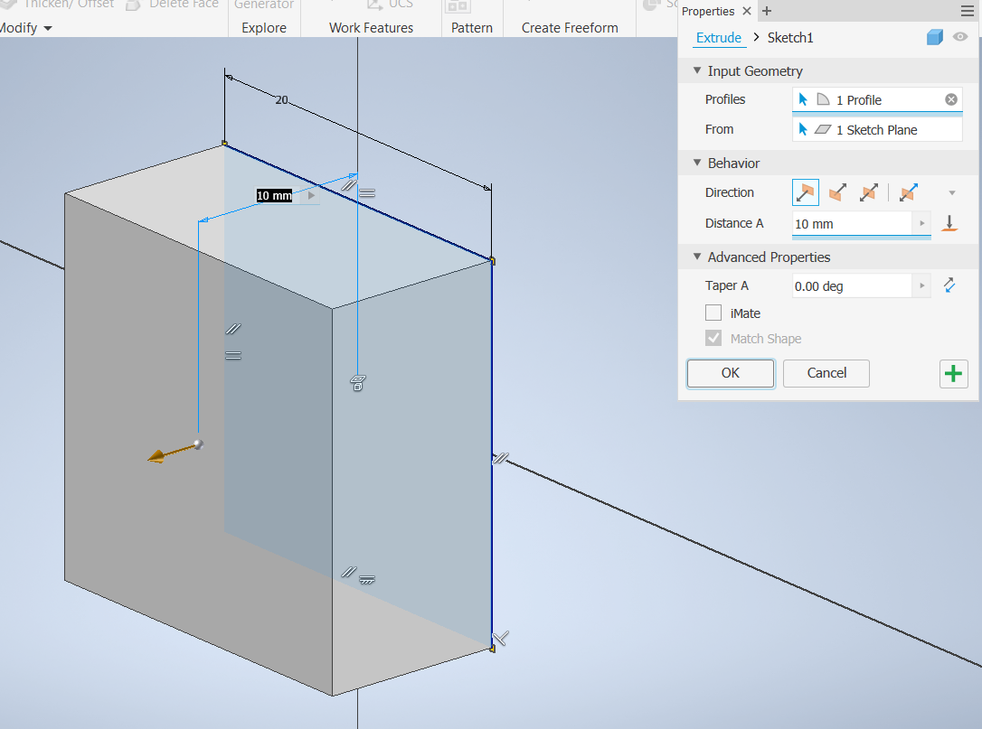
Tópicos mencionados para fazer um cubo.
Cota de projeção 3D .

Slide 30
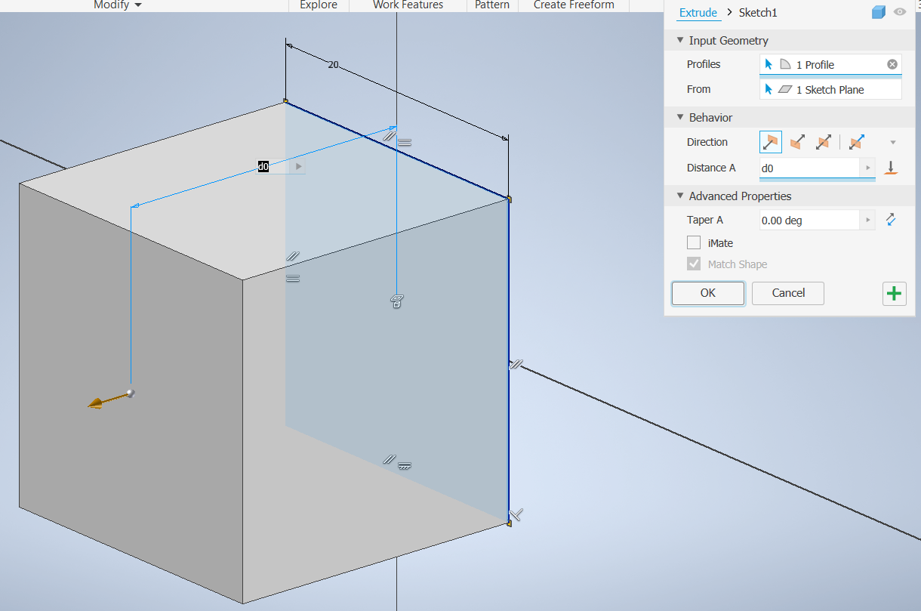
Tópicos mencionados para fazer um cubo.
A quota de projeção 3D também pode ser automatizada usando referências.

Slide 31
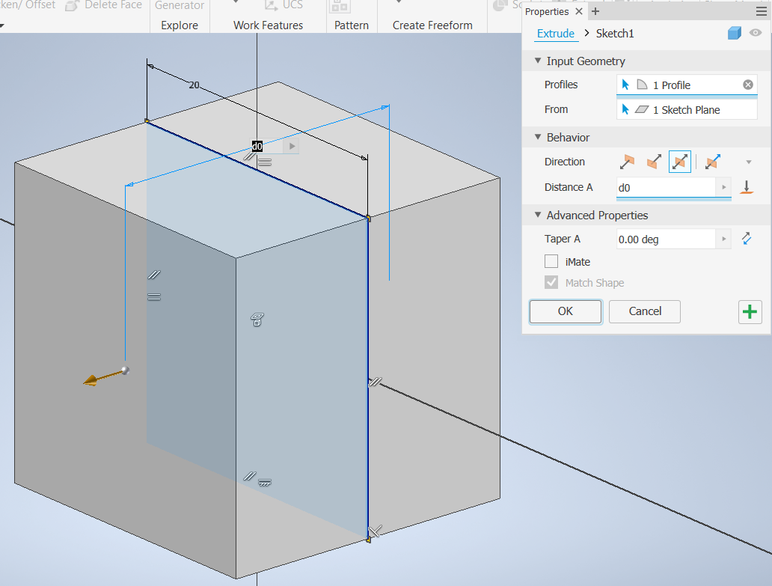
Tópicos mencionados para fazer um cubo.
Recomendação: Ao projetar em 3D, centrar os planos.

Slide 32
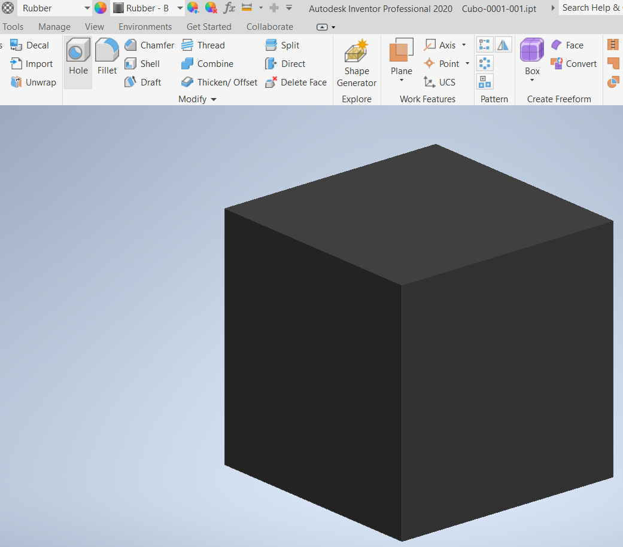
Determinar um Material.
Determinar a superfície.

Slide 33
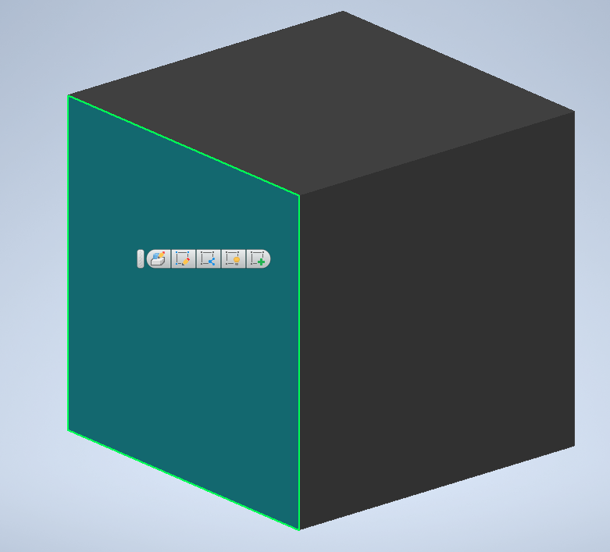
Após projetar, fazer o esboço na face.

Slide 34
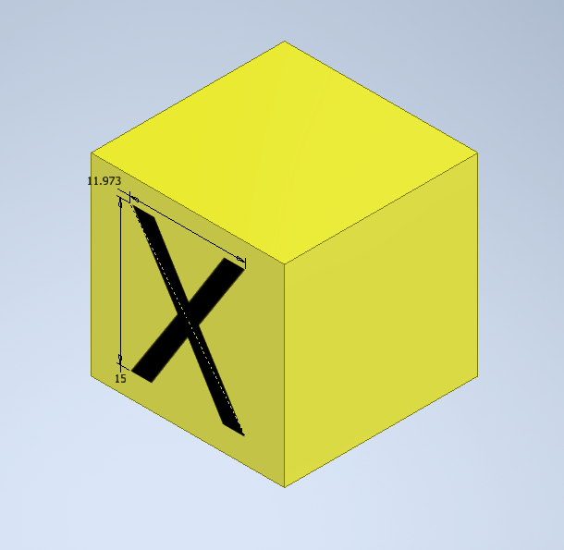
Após projetar, fazer o esboço na face.

Slide 35
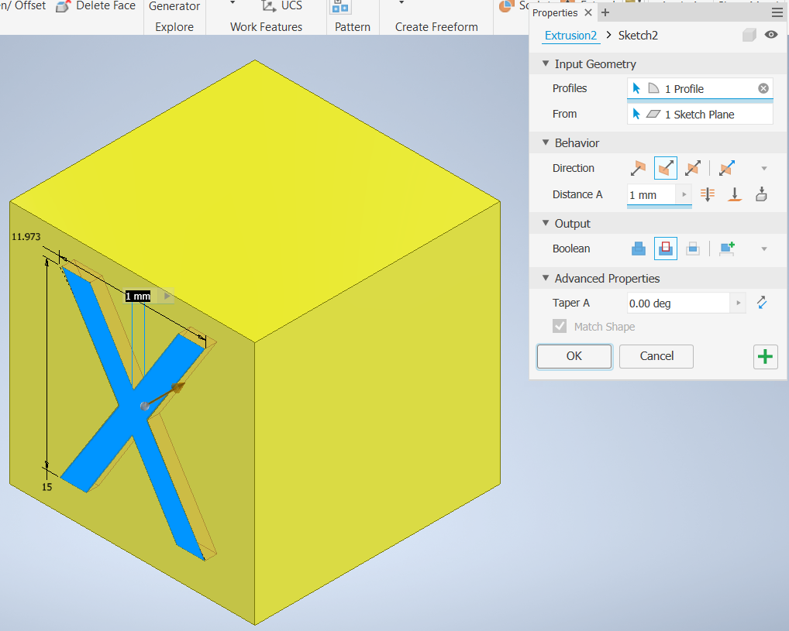
Podemos retirar material.

Slide 36
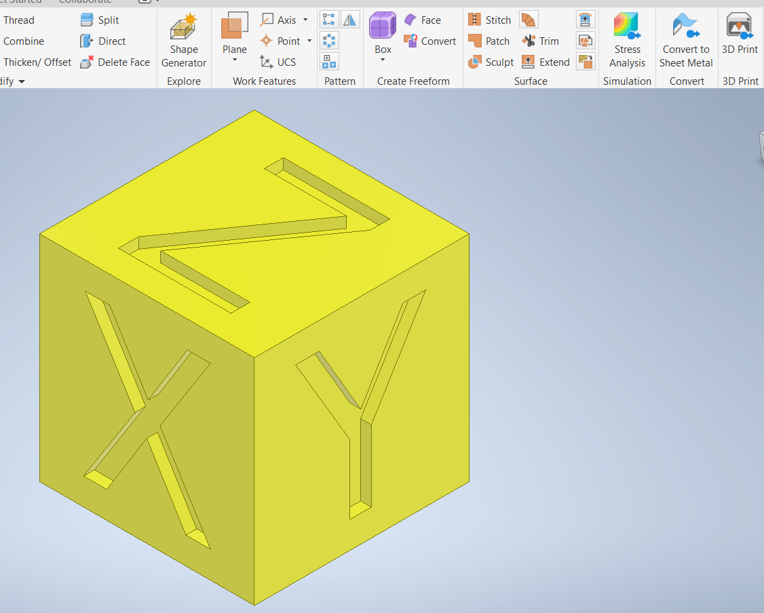
Após finalizar a peça, criar ficheiro para produção.

Slide 37
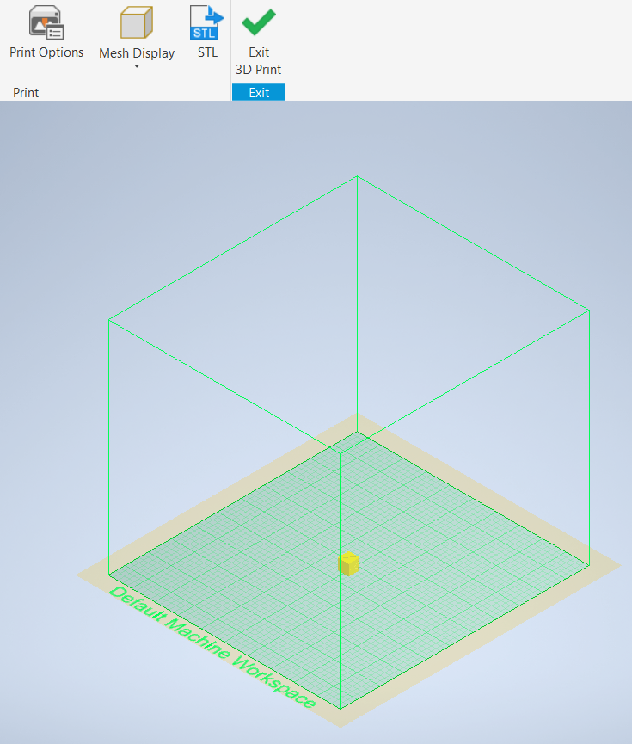
Após finalizar a peça, criar ficheiro para produção.

Slide 38
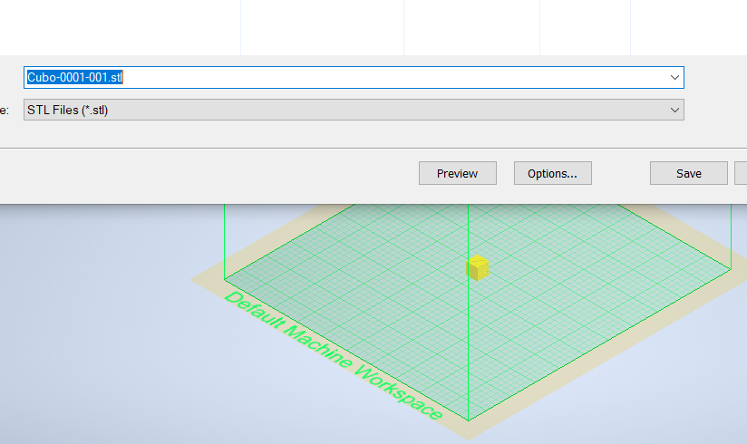
Nome do ficheiro para produção corresponde ao nome da peça.

Slide 39
Dúvidas

Slide 40

Objetivos a cumprir para atingir o Perfil de Saída

